Slide 1

Concepts importants

Slide 2
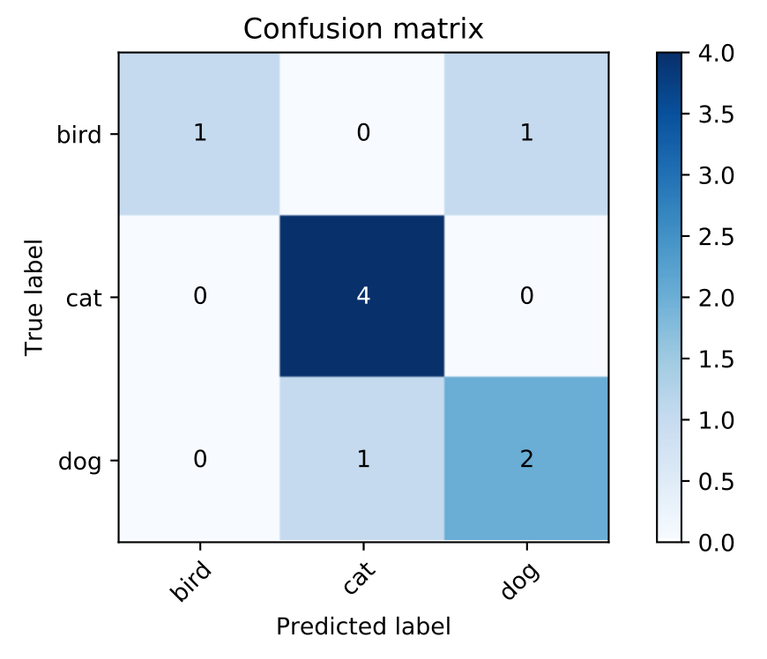
Classification multilabel

Slide 3
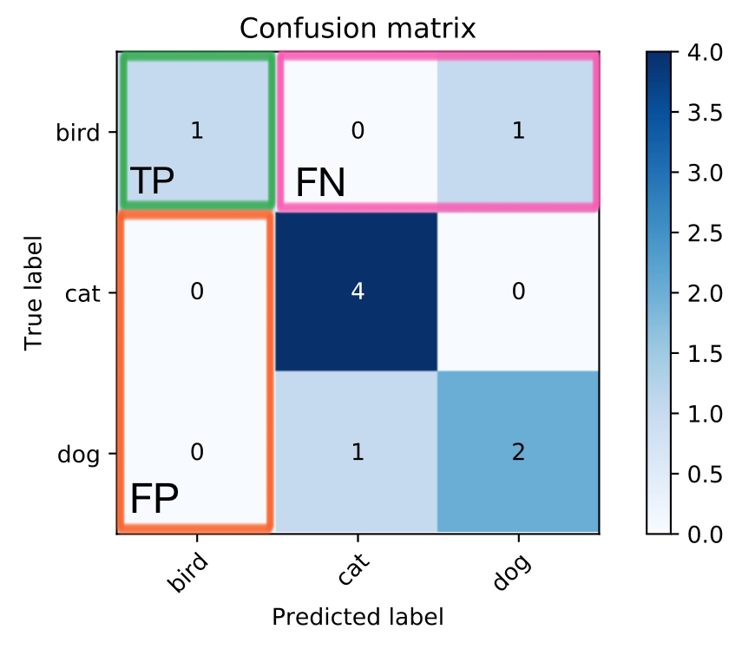
Classification multilabel

Slide 4
Données Déséquilibrées
une des deux modalités est fortement majoritaire
Solutions:
utiliser des critères de performance adaptés au déséquilibre ;
ré-échantillonner les données pour se rapprocher d’une situation d’équilibre.

Slide 5
Critères de performance pour données déséquilibrées
balanced accuracy
Micro-averaged: all samples equally contribute to the final averaged metric
Macro-averaged: all classes equally contribute to the final averaged metric
Weighted-averaged: each classes’s contribution to the average is weighted by its size
F1-score

Slide 6
Ré-équilibrage
Oversampling
Undersampling
SMOTE :
générer de nouveaux individus minoritaires qui ressemblent aux autres, sans être strictement identiques

Slide 7
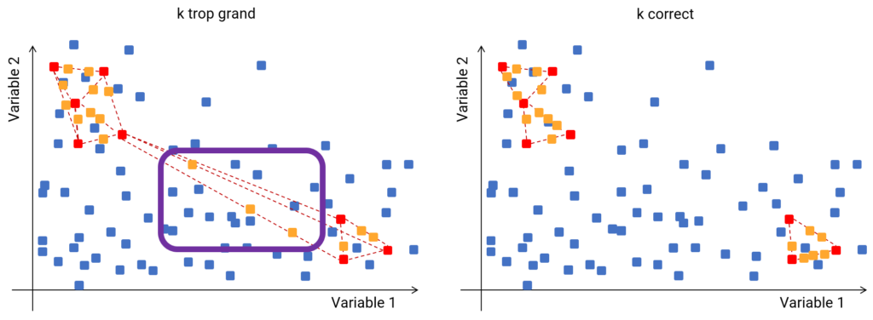

Slide 8
Importance des variables
Certains modèle permet de récupérer l’importance des variables dans la prédiction
Random Forest : Score d’impureté
Importance par permutation: OOB de l’arbre VS OOB en permuttant les valeurs de la variables d’interêt

Slide 9

Deep Learning

Slide 10
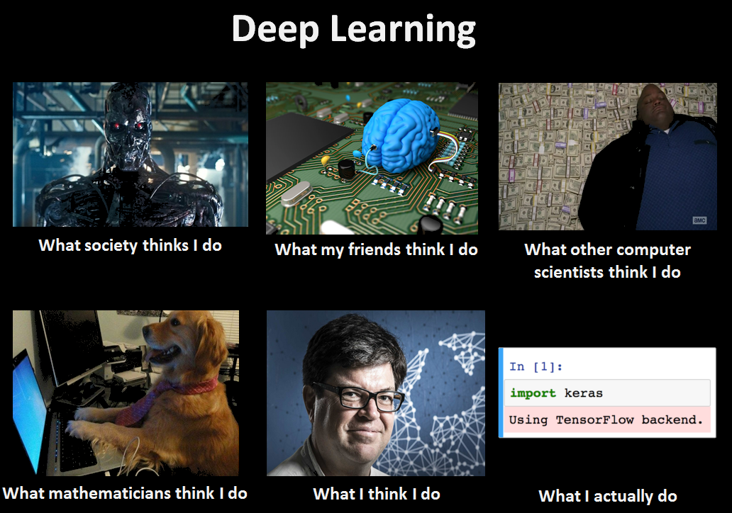

Slide 11
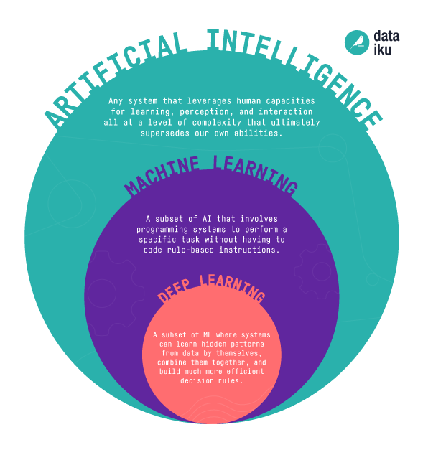

Slide 12
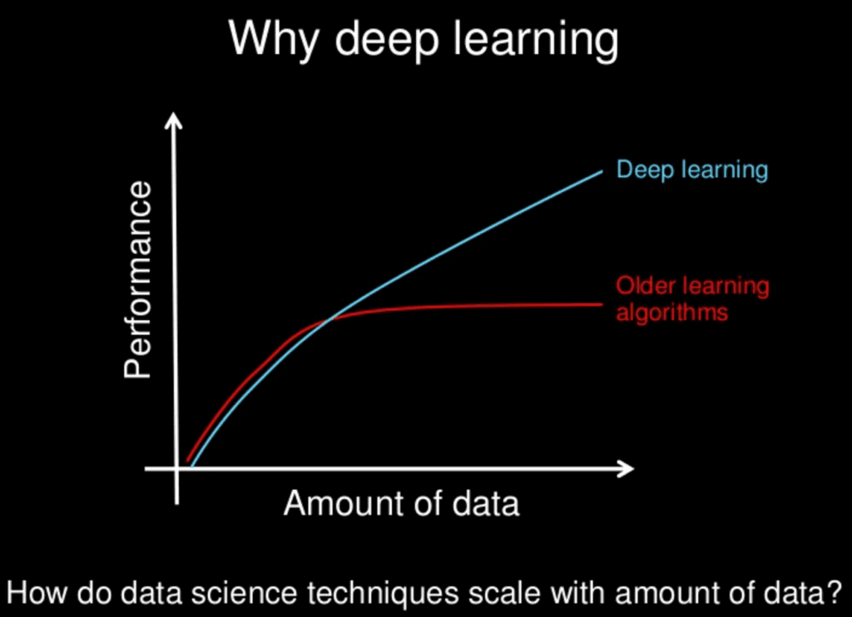

Slide 13
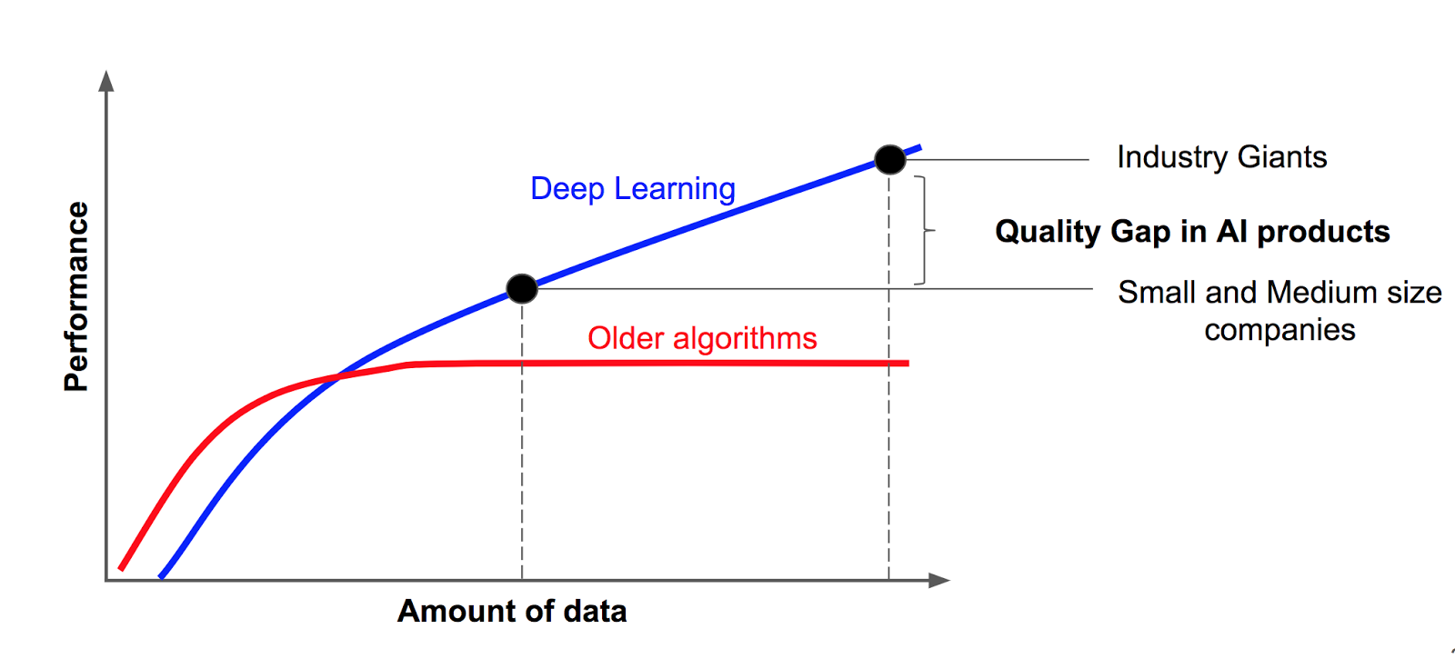

Slide 14
Classical Machine Learning: | Deep Learning:
Interpretability and explainability are paramount Smaller amounts of relatively simple data Straightforward feature engineering Limited computational power Limited time, need for faster prototyping and operationalization Need for varied algorithm choices Accuracy of test dataset results is acceptable | Very high accuracy is a priority (and primes over straightforward interpretability and explainability) Large amounts of precisely labeled data Complex feature engineering Powerful compute resources available (GPU acceleration) Augmentation and other transformations of the initial dataset will be necessary

Slide 15
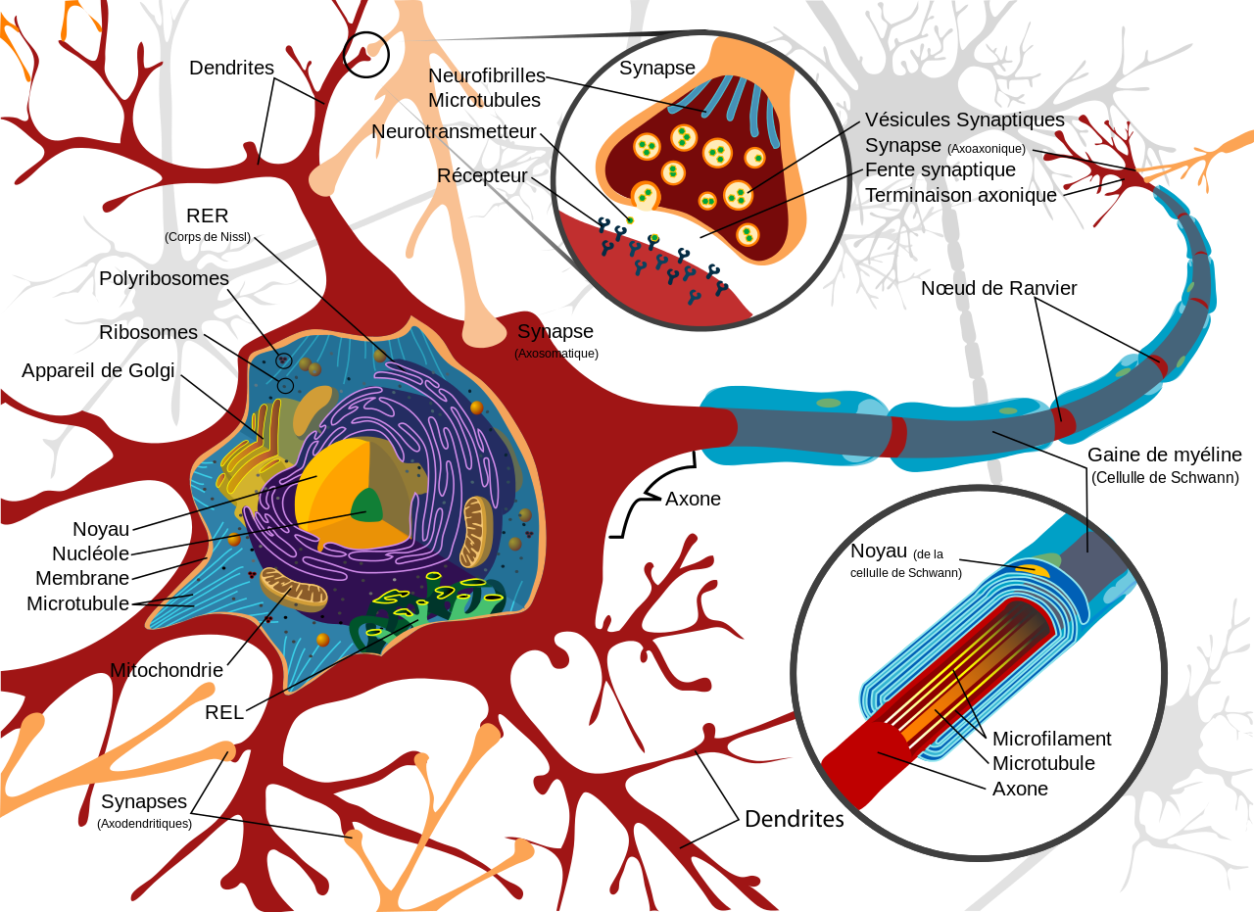

Slide 16
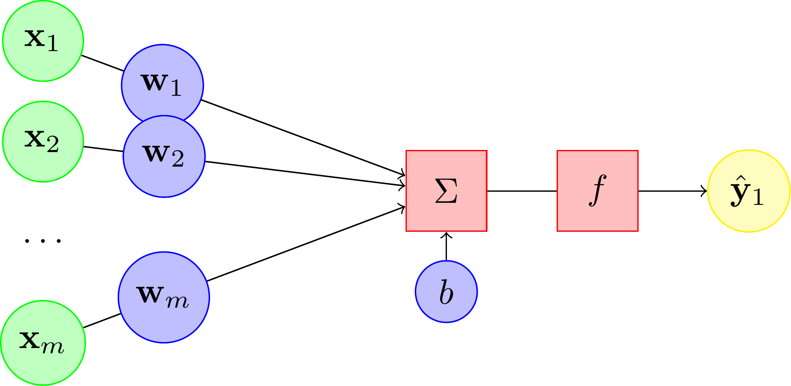
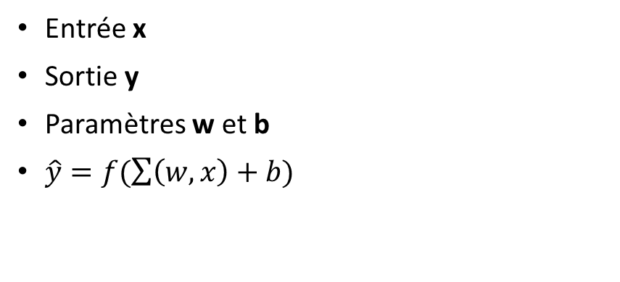
Neurone formel (perceptron)
Entrée x
Sortie y
Paramètres w et b
$\hat{y}=f(\sum{\left(w,x\right)+b)}$

Slide 17
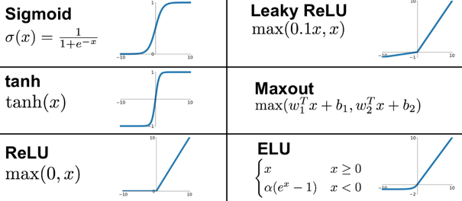
Fonctions d’activation

Slide 18
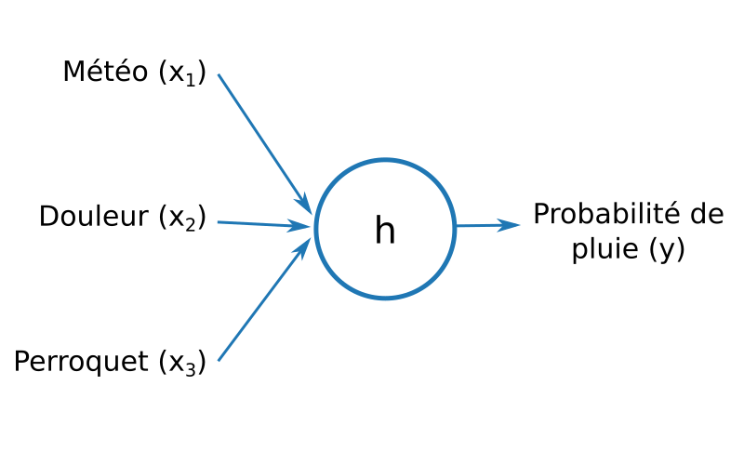

Slide 19
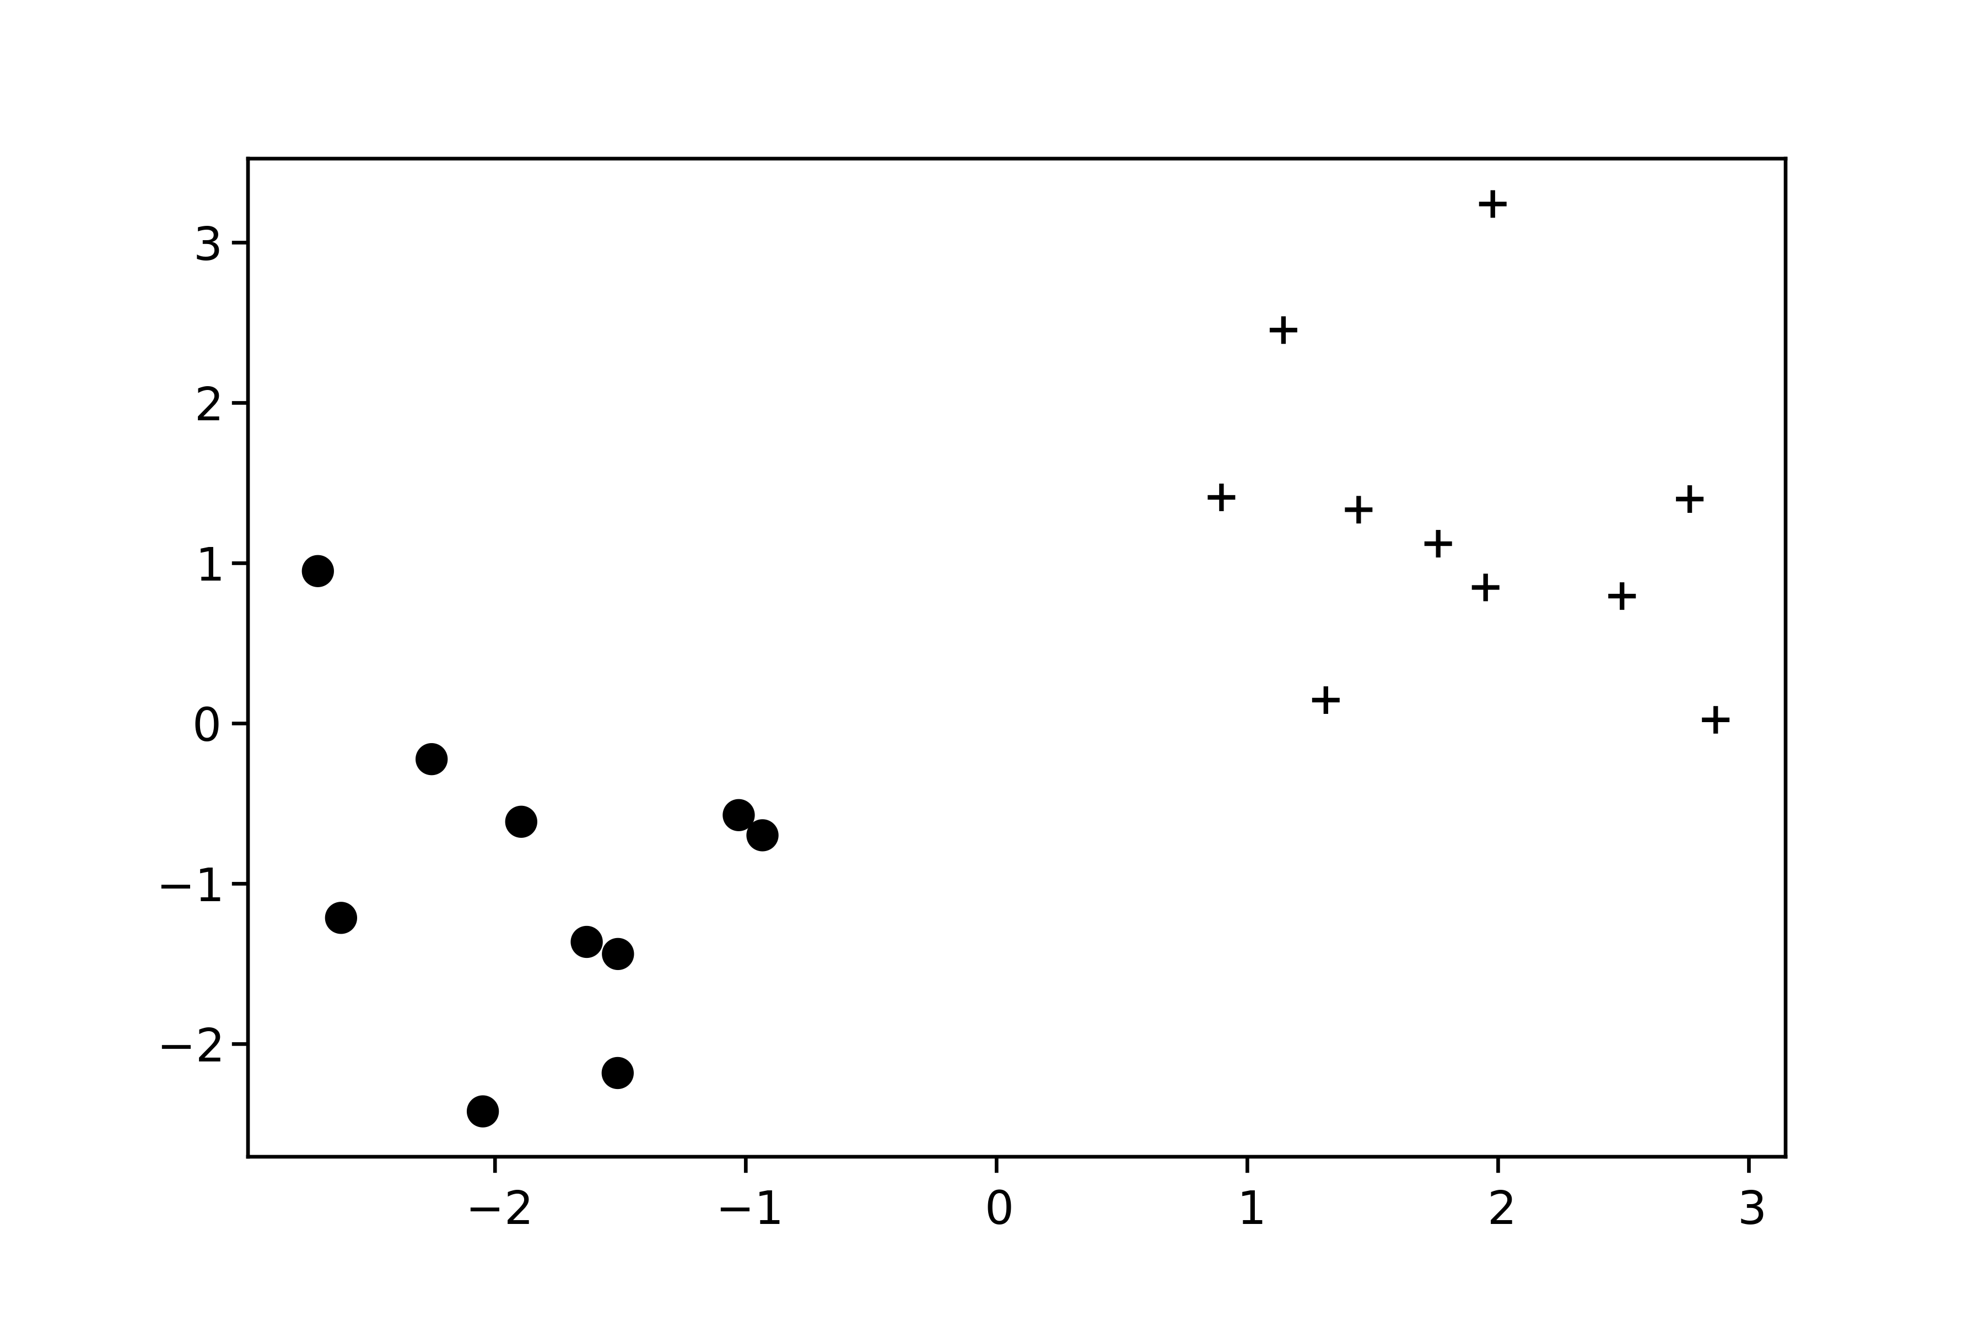
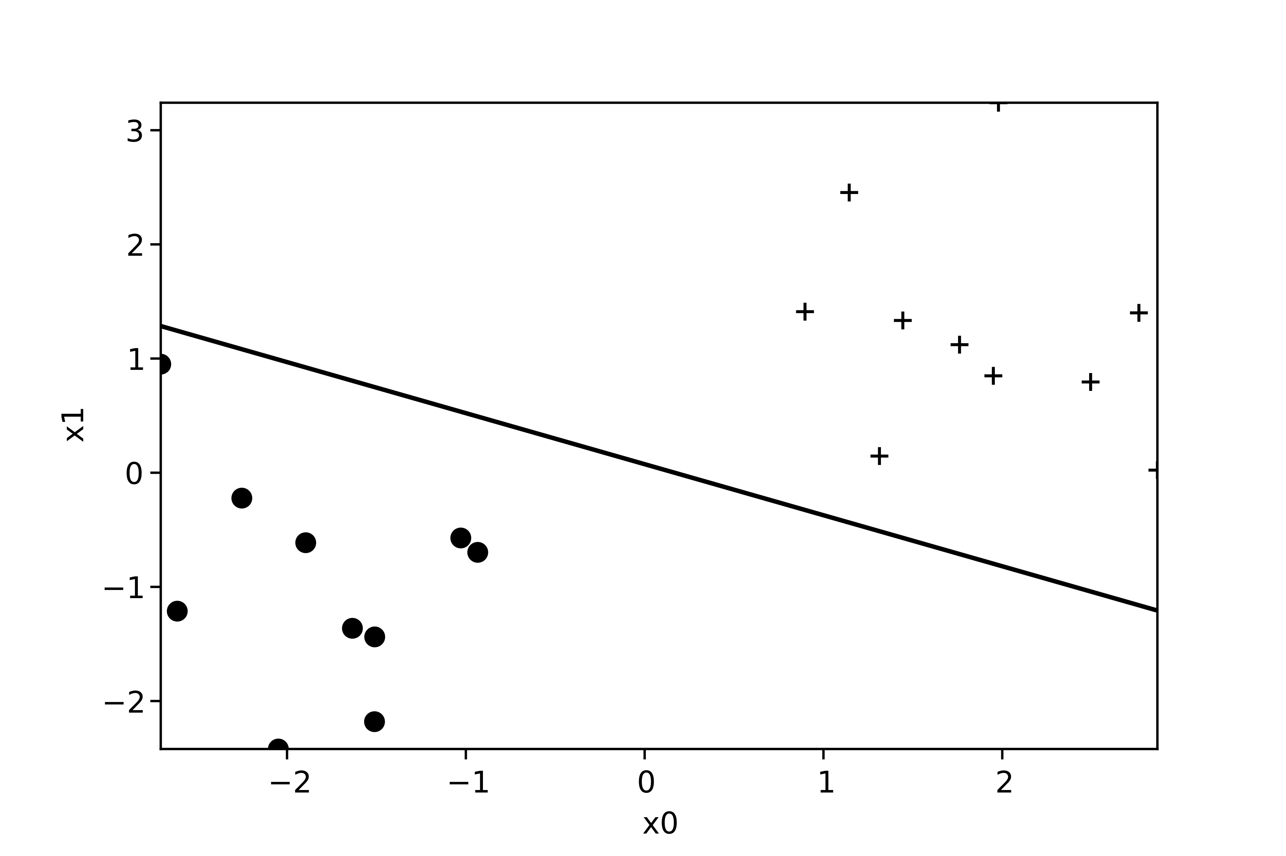
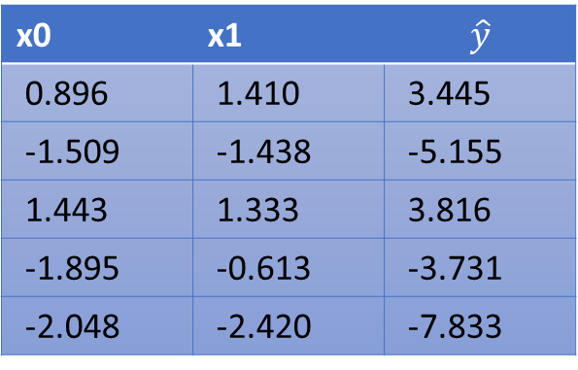
Exemple pour une séparation linéaire
W : 0,985|2,186
B = -0,522
x0 | x1 | $$\hat{y}$$
0.896 | 1.410 | 3.445
-1.509 | -1.438 | -5.155
1.443 | 1.333 | 3.816
-1.895 | -0.613 | -3.731
-2.048 | -2.420 | -7.833

Slide 20
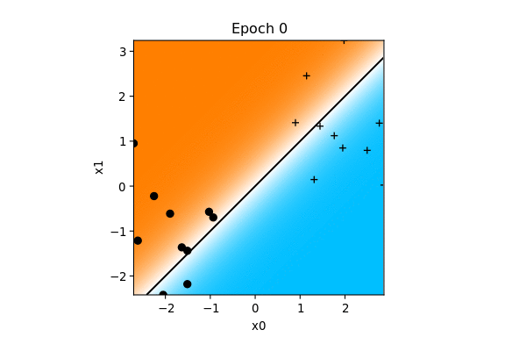
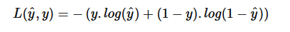
Apprentissage par descente de gradient
Neuron apprend par optimisation d’une fonction de perte
Exemple log-vraisemblance négative :

Slide 21
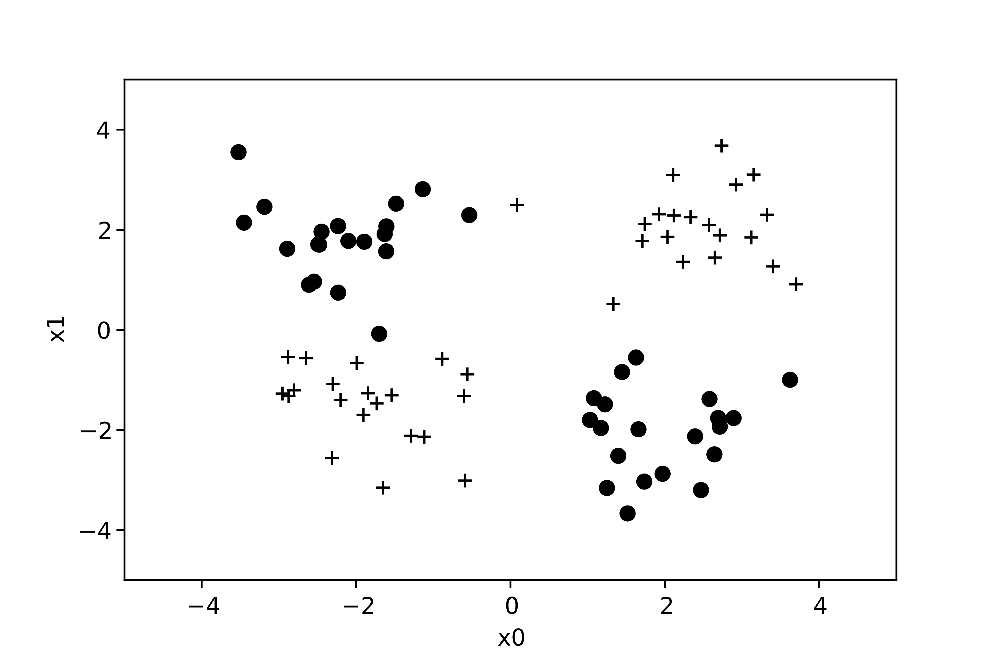
Perceptron ne suffit pas

Slide 22
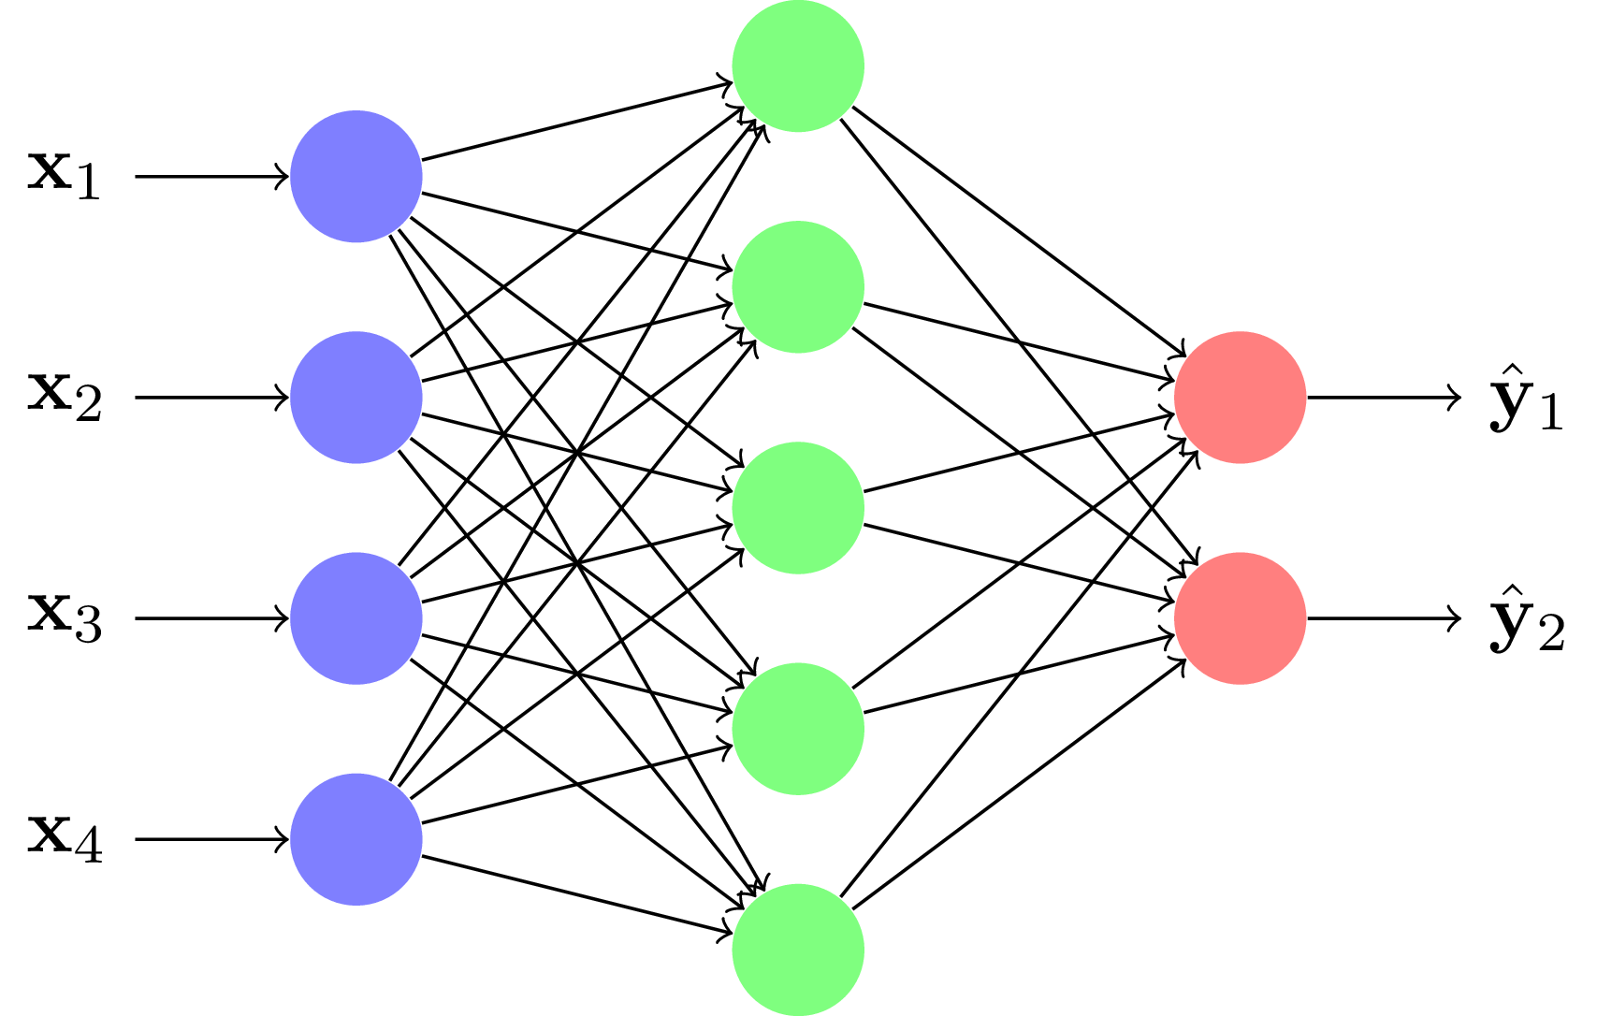
Réseau de neurone

Slide 23
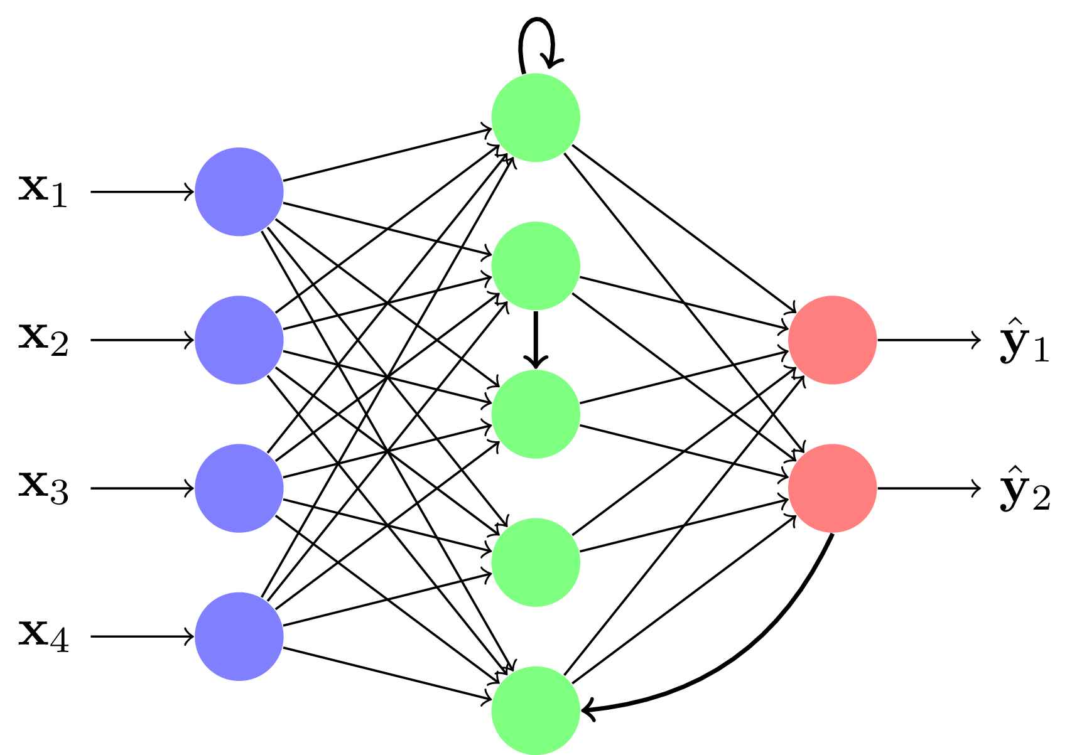
Réseau récurrent

Slide 24
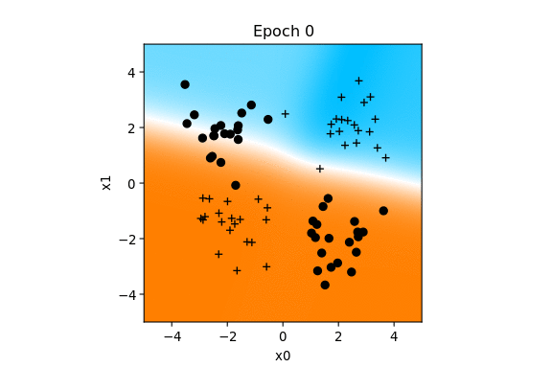

Slide 25


Slide 26
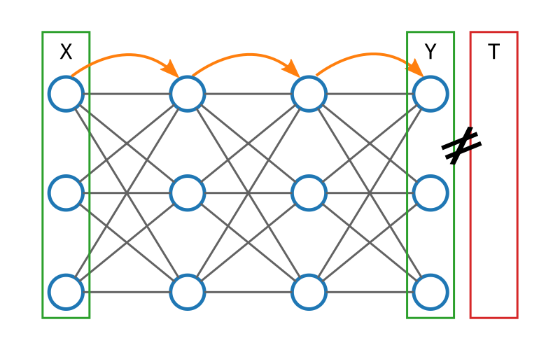

Slide 27
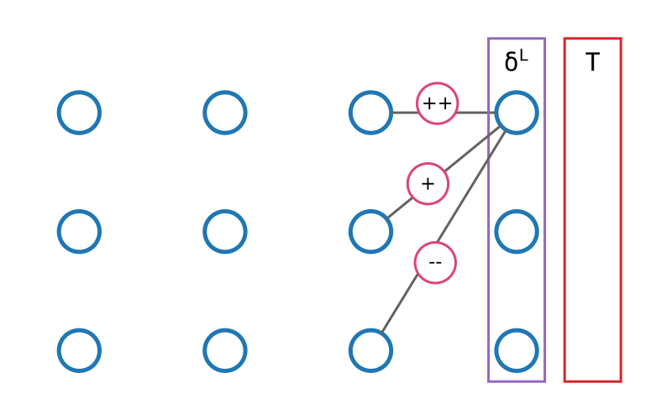

Slide 28
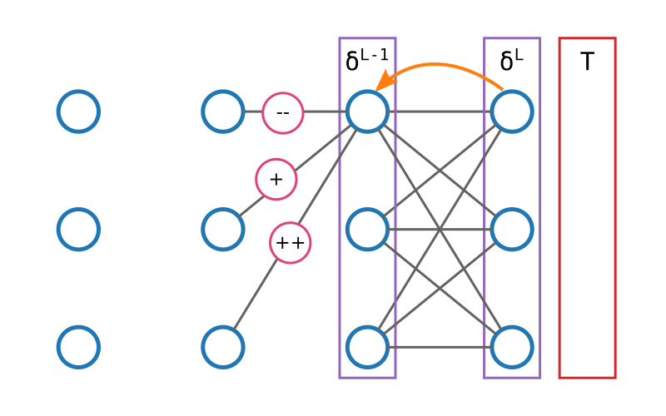

Slide 29
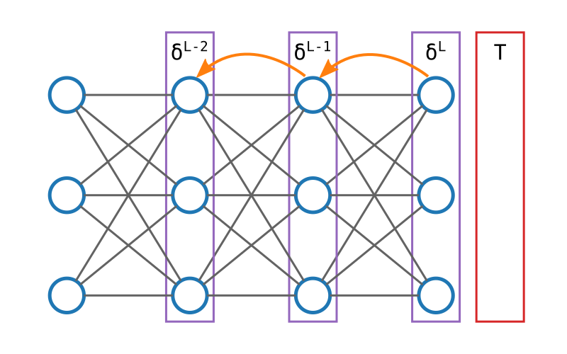

Slide 30
Interêt du deeplearning
Reconnaissance d’image
Traitement automatique de la langue
Reconnaissance vocal

Slide 31
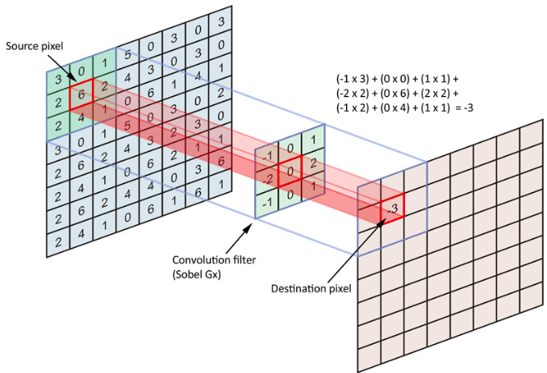
Convolution

Slide 32
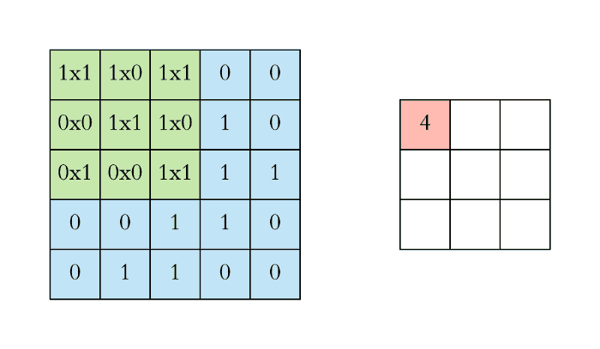

Slide 33
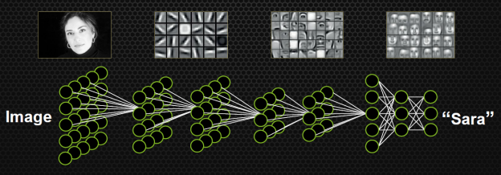

Slide 34
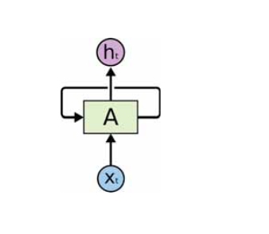
Réseau récurrent

Slide 35
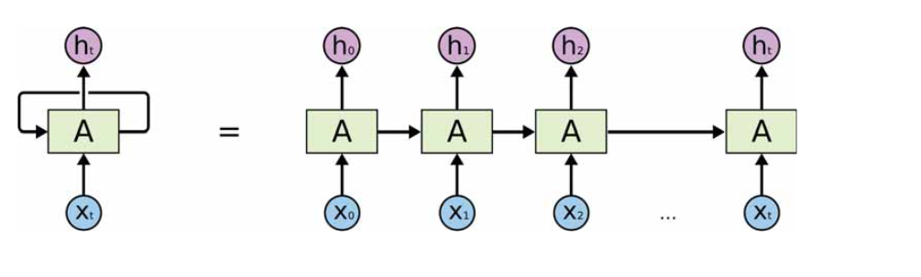
Réseau récurrent

Slide 36
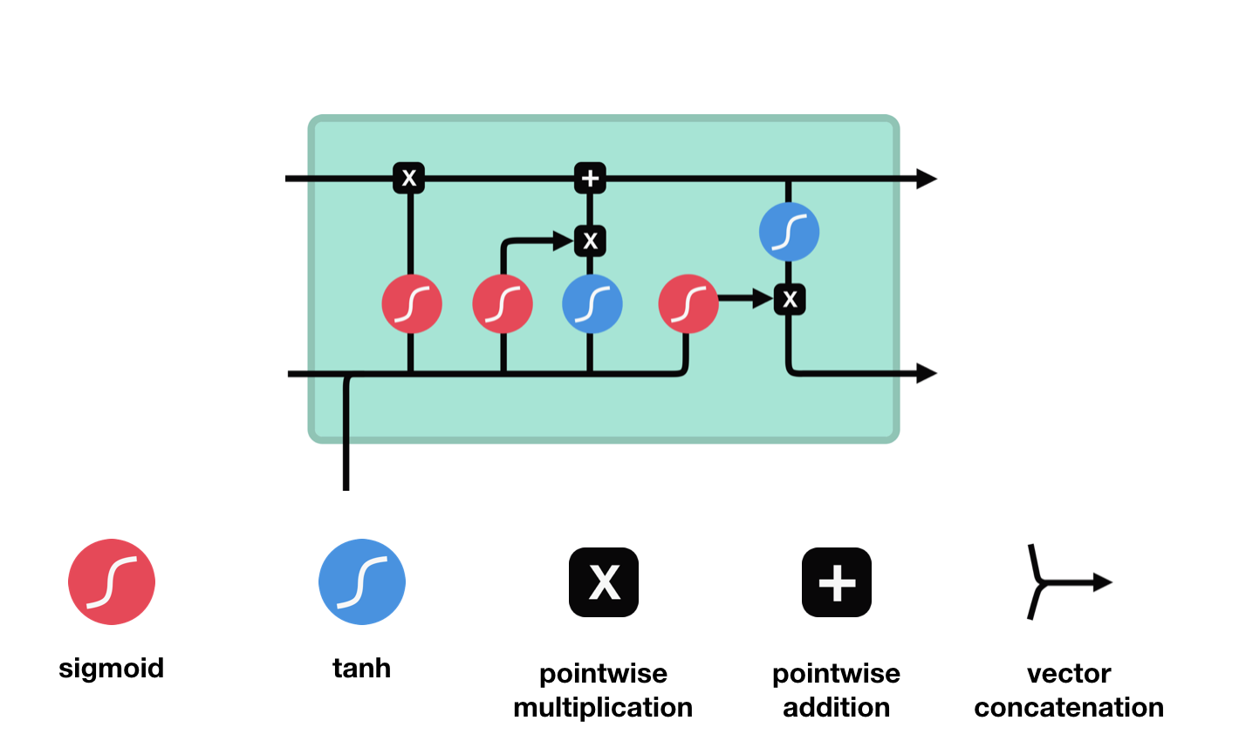
Réseau récurrent

Slide 37
Problématique du deeplearning
Boite noire
Nécessite beaucoup de données
Répète le biais des données

Slide 38


